Slide 1

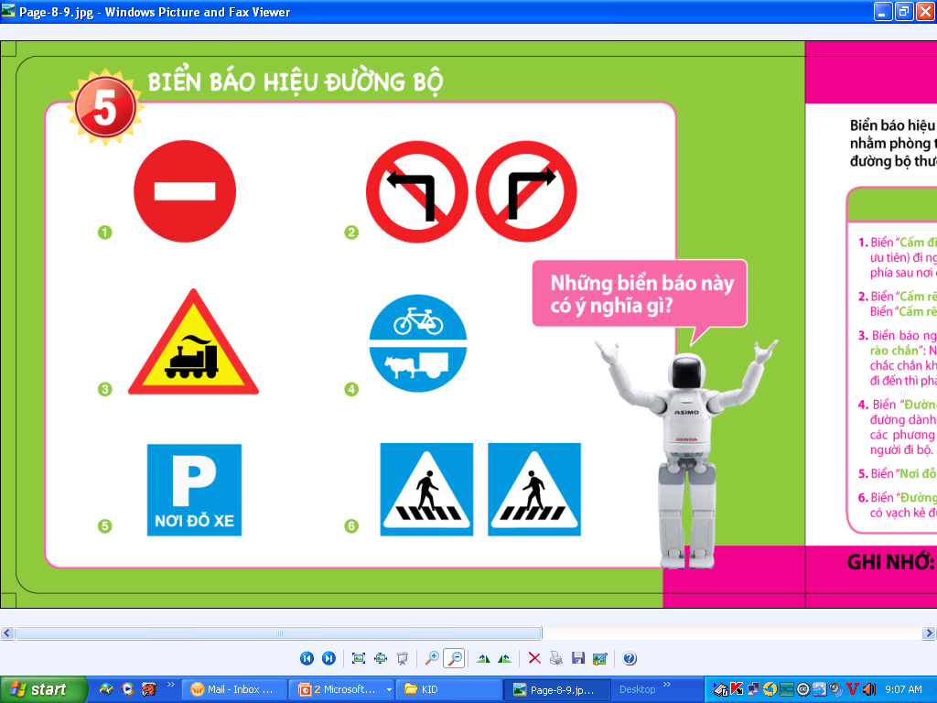
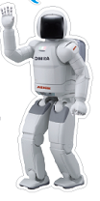
Bài 8: Biển báo hiệu đường bộ
Trên đường từ nhà
đến trường, em
thường gặp các biển
báo hiệu có hình
dáng và màu
sắc như thế nào?

Slide 2

Trò chơi: Nhận biết biển báo giao thông
1
a
Cấm rẽ phải
Nhóm biển
báo cấm
2
b
Cấm đi ngược chiều
Nhóm biển báo nguy hiểm
3
c
Giao nhau với đường sắt không có rào chắn
Nhóm biển báo hiệu lệnh
4
d
Nơi đỗ xe
e
Đường người đi bộ
sang ngang
5
Nhóm biển báo chỉ dẫn
f
Đường dành cho
xe thô sơ
6
Notes:
Trò chơi nhận biết biển báo giao thông
Giáo viên chia nhóm
Giáo viên giới thiệu trò chơi
Giáo viên nêu yêu cầu của trò chơi : Tìm ý nghĩa của từng biển báo theo số thứ tự từ 1 đến 6, sau đó nối chính xác ý nghĩa của biển báo và số hiệu của biển báo đó một cách nhanh nhất. HS viết ra giấy, trình bày theo nhóm
Giáo viên mời tất cả HS chơi trò chơi
Mời từng nhóm trình bày kết quả của nhóm
Giáo viên nhận xét kết quả
Giáo viên phân loại từng nhóm biển lầm luợt từ nhóm biển báo cấm => nhóm biển báo chỉ dẫn
Giáo viên đặt câu hỏi nối trang sang slide : “ Hệ thống biển báo hiệu đường bộ”
2

Slide 3
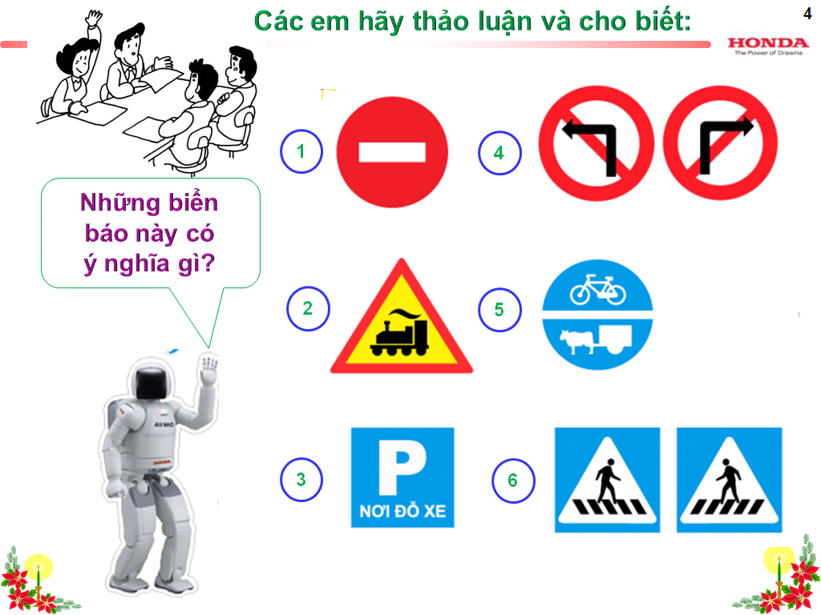




Hệ thống biển báo hiệu đường bộ ( 4 nhóm biển báo chính)
1. NHÓM BIỂN BÁO CẤM
Hình dạng:
+ Hầu hết các hình có viền đỏ, nền trắng, hình vẽ màu đen đặc trưng cho điều cấm hoặc hạn chế
+ Hình tròn, trừ biển “Dừng lại” có hình 8 cạnh đều
Ý nghĩa:
Nhằm báo điều cấm hoặc hạn chế mà người sử dụng phải tuyệt đối tuân theo
Ví dụ: đường cấm, cấm máy kéo, cấm xe máy …
2. NHÓM BIỂN BÁO NGUY HIỂM
Hình dạng:
+ Viền đỏ, nền vàng, hình vẽ màu đen mô tả sự việc báo hiệu
+ Hình tam giác đều
Ý nghĩa:
Nhằm báo cho người sử dụng đường biết trước tính chất các sự nguy hiểm trên đường để có biện pháp phòng ngừa, xử trí
Ví dụ: nguy hiểm đường hai chiều. nguy hiểm phía trước có đường cao tốc …
Notes:
Hệ thống biển báo hiệu đường bộ:
-Giáo viên đặt câu hỏi cho HS để tìm ra những đặc điểm chung về hình dạng, ý nghĩa của lần lượt từng nhóm biển (nhóm biển báo cấm, nhóm biển báo nguy hiểm) sau đó nêu một số ví dụ cụ thể.
3

Slide 4





Hệ thống biển báo hiệu đường bộ ( 4 nhóm biển báo chính)
3. NHÓM BIỂN BÁO HIỆU LỆNH
Hình dạng:
+ Hình tròn
+ Nền màu xanh lam trên nền có hình vẽ màu trắng đặc trưng cho hiệu lệnh.
Ý nghĩa:
Nhằm báo cho người sử dụng đường biết điều lệnh phải thi hành
Ví dụ: Biển báo các xe chỉ được rẽ phải, biển báo tuyến cầu vượt cắt qua
4. NHÓM BIỂN BÁO CHỈ DẪN
Hình dạng:
+ Hình chữ nhật hoặc hình vuông, nền màu xanh lam
Ý nghĩa:
Nhằm báo cho người sử dụng đường biết những định hướng cần thiết hoặc những điều có ích trong hành trình
Ví dụ: Biển báo đường dành cho xe ô tô, biển báo trạm xăng, trạm y tế …
Notes:
Hệ thống biển báo hiệu đường bộ:
-Giáo viên đặt câu hỏi cho HS để tìm ra những đặc điểm chung về hình dạng, ý nghĩa của lần lượt từng nhóm biển (nhóm biển báo cấm, nhóm biển báo nguy hiểm) sau đó nêu một số ví dụ cụ thể.
4

Slide 5







Góc vui học
Nêu tên biển báo
ĐỘI 1
ĐỘI 2
NHÓM BIỂN BÁO CẤM
NHÓM BIỂN BÁO NGUY HIỂM
Cấm ô tô và mô tô
Cấm xe súc vật kéo
Nguy hiểm phía trước
có công trường
NHÓM BIỂN CHỈ DẪN
NHÓM BIỂN HIỆU LỆNH
Đường dành
cho ô tô
Chỉ được
đi thẳng
Tốc độ tối thiểu
cho phép
Notes:
Trò chơi ghép nhanh, ghép đúng:
(nếu có thể giáo viên chuẩn bị biển báo thực tế để HS chơi sẽ sinh động hơn)
-Giáo viên giới thiệu về trò chơi
-Mời HS chơi trò chơi theo nhóm đã phân
-Giáo viên nhận xét và khích lệ HS
5

Slide 6



Ôn lại bài cũ
Em hãy cho biết tên và nhóm của các biển báo sau đây?
Đường người đi bộ
cắt ngang
Cấm xe đạp
Đường dành cho
xe thô sơ
Giao nhau với đường sắt không có rào chắn
Nhóm biển
chỉ dẫn
Nhóm biển báo cấm
Nhóm biển hiệu lệnh
Nhóm biển báo nguy hiểm
Notes:
6
6
Kiểm tra bài cũ:
Giáo viên đưa ra 4 biển báo đại diện cho 4 nhóm biển báo chính.
=> Giáo viên mời 1 em học sinh nêu tên của 4 biển báo này.
=> Giáo viên mời 1 em học sinh khác nêu tên của từng nhóm biển báo mà 4 biển báo đại diện.

Slide 7
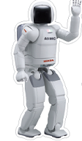
Ghi nhớ
Để đảm bảo an toàn, các em hãy luôn chấp hành đúng hiệu lệnh
của biển báo hiệu đường bộ !
Notes:
7

Slide 8

Bài tập về nhà
- Trên đường về nhà em hãy quan sát và tìm hiểu ý nghĩa của những loại biển báo giao thông mà em nhìn thấy.
Nếu chưa biết hãy hỏi cha mẹ,
thầy cô và ghi nhớ !
Notes:
8

Slide 9

9
Chúc các em học tốt!

